Slide 1

PT TAPGO LION INDONESIA
Merchant Identity
TapGo Merchant
Verification Book
Brand: TapGo
Director: Ahmad Zulhi
Gateway: DOKU Checkout
Website: tapgolion.id
Date: July 2026
Business Flow & Payment Gateway Clarification
Prepared for DOKU Merchant Verification
Ticket #1101182
PT TAPGO LION INDONESIA | tapgolion.id
01

Slide 2
EXECUTIVE SUMMARY
Ringkasan Klarifikasi Merchant
Dokumen ini disusun sebagai jawaban resmi PT TAPGO LION INDONESIA atas permintaan klarifikasi DOKU mengenai flow bisnis TapGo, layanan pembayaran yang digunakan, target pengguna, serta status aplikasi.
Platform Digital
Objek Transaksi
Kontrol Pembayaran
TapGo adalah platform membership digital berbasis aplikasi mobile dengan ekosistem wallet, referral, PPOB, dan layanan digital.
Transaksi yang diproses melalui DOKU adalah pembelian paket membership digital TapGo.
Membership aktif setelah payment notification/webhook DOKU diverifikasi oleh backend TapGo.
Tidak menyimpan data kartu customer.
Payment diproses melalui hosted payment page DOKU.
Tidak memproses pinjaman atau kredit.
Invoice dan amount divalidasi server-side.
PT TAPGO LION INDONESIA | tapgolion.id
02

Slide 3
MERCHANT IDENTITY
Identitas Merchant TapGo
Company
PT TAPGO LION INDONESIA
Brand
TapGo
Director
Ahmad Zulhi
TapGo
Website
https://tapgolion.id
Email
support@tapgolion.id
Payment Gateway
DOKU Checkout
Ticket
#1101182
PT TAPGO LION INDONESIA | tapgolion.id
03

Slide 4
BUSINESS OVERVIEW
Gambaran Bisnis TapGo
TapGo menyediakan platform membership digital. Customer membeli paket membership untuk memperoleh akses dan benefit sesuai paket. Pembayaran dilakukan melalui payment gateway resmi, kemudian backend TapGo mengaktifkan membership setelah pembayaran tervalidasi.
1
Membership
2
Wallet & PPOB
3
Referral
Pintu masuk customer ke ekosistem TapGo.
Aktivitas digital dan transaksi harian dalam aplikasi.
Pertumbuhan komunitas dan mitra sesuai ketentuan.
Prinsip pembayaran: order dibuat di aplikasi, invoice tersimpan di backend, customer membayar melalui DOKU, lalu webhook DOKU menjadi dasar aktivasi membership.
PT TAPGO LION INDONESIA | tapgolion.id
04

Slide 5
PRODUCT SOLD
Objek Transaksi: Paket Membership Digital
Basic
Silver
Gold
Platinum
Gratis
Rp500.000
Rp3.000.000
Rp5.500.000
Akses aplikasi TapGo
Membership digital Silver
Membership digital Gold
Membership digital Platinum
Dibeli customer sebagai paket membership digital TapGo.
Dibeli customer sebagai paket membership digital TapGo.
Dibeli customer sebagai paket membership digital TapGo.
Dibeli customer sebagai paket membership digital TapGo.
Objek transaksi melalui DOKU adalah paket membership digital TapGo, bukan pinjaman, kredit, atau produk ilegal.
PT TAPGO LION INDONESIA | tapgolion.id
05

Slide 6
CUSTOMER BUSINESS FLOW
Alur Customer dari Registrasi sampai Membership Aktif
Register
Login
Choose
Membership
Checkout
Invoice
Generated
Pay with
DOKU
Payment
Success
DOKU
Webhook
Backend
Verification
Invoice
PAID
Membership
Active
Benefit
Active
Payment notification dari DOKU menjadi trigger validasi backend. Membership hanya aktif setelah invoice dinyatakan PAID secara valid.
PT TAPGO LION INDONESIA | tapgolion.id
06

Slide 7
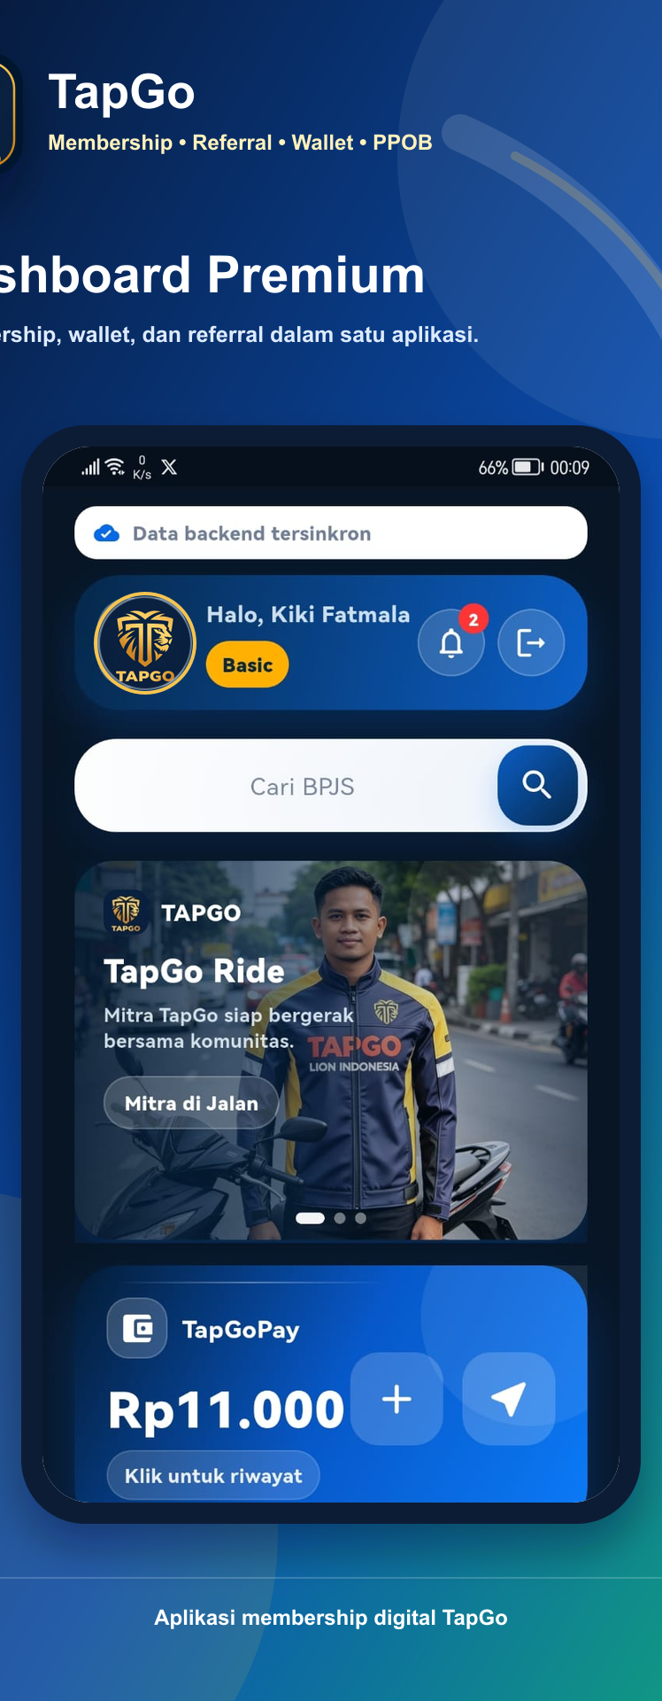
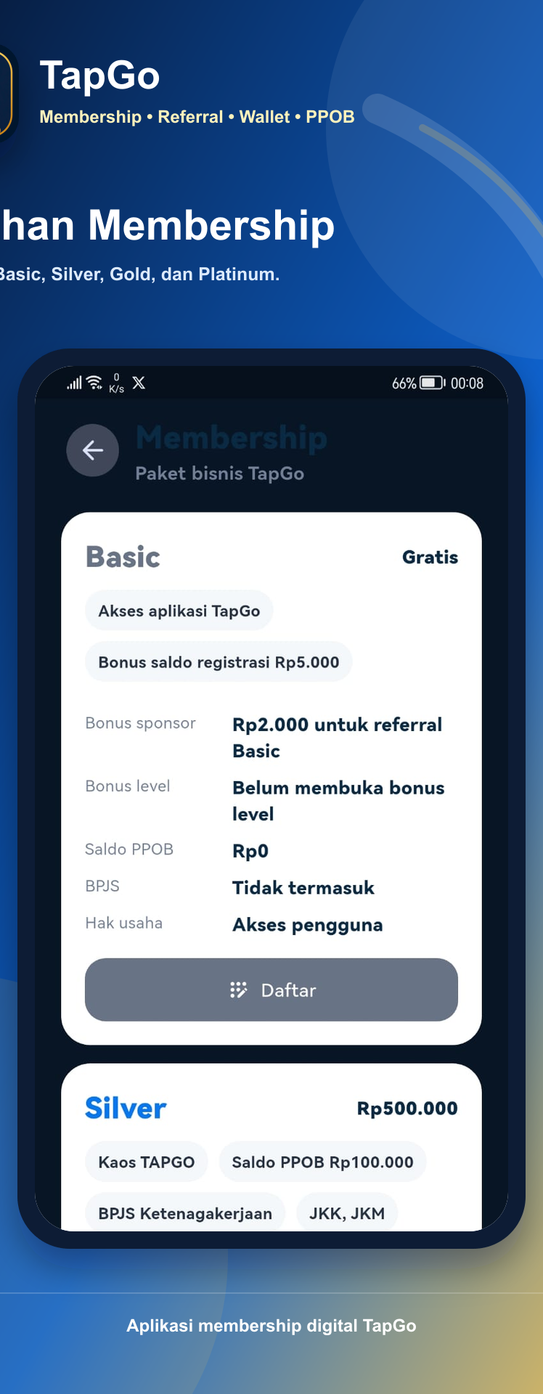
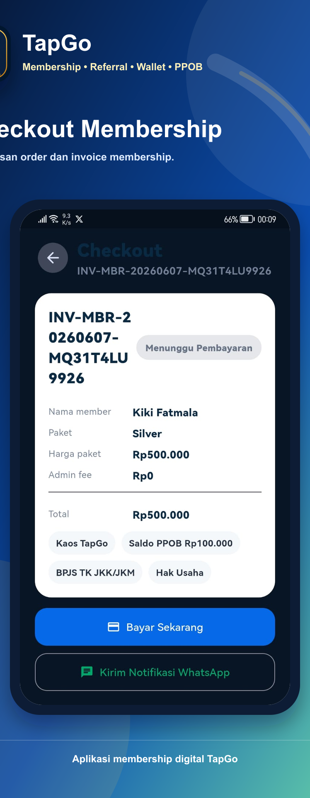
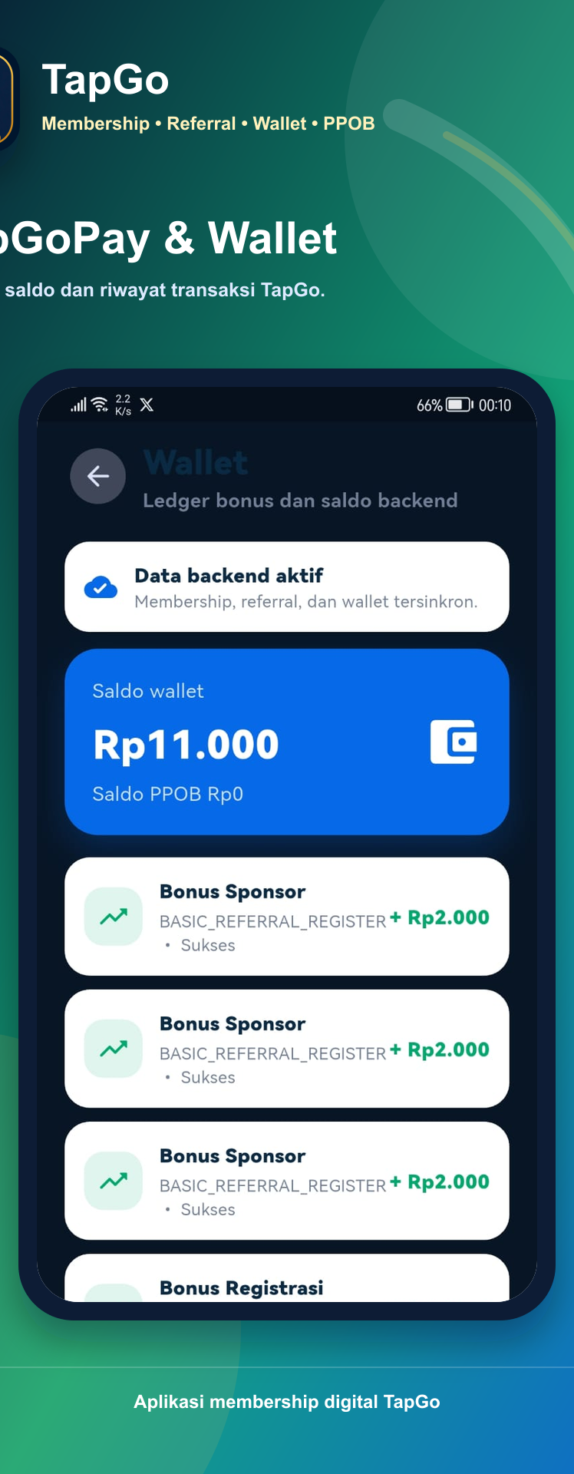
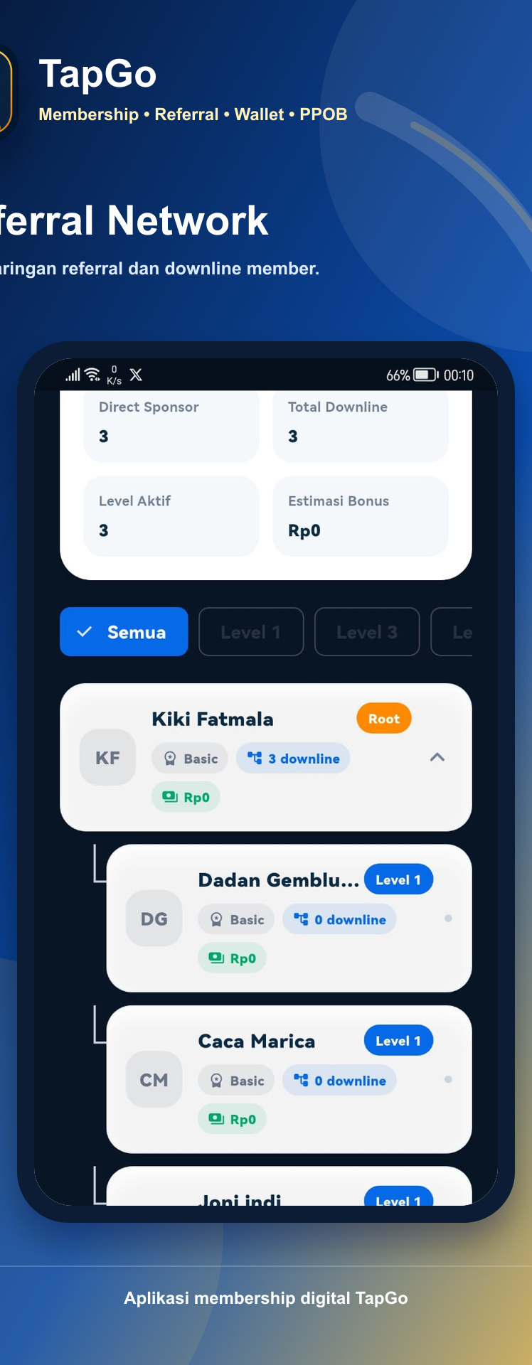
CUSTOMER JOURNEY SCREENSHOTS
Contoh Tampilan Aplikasi TapGo
Dashboard
Membership
Checkout
Wallet
Referral
Screenshot di atas menunjukkan flow utama yang relevan untuk review merchant: dashboard, paket membership, checkout, wallet, dan referral.
PT TAPGO LION INDONESIA | tapgolion.id
07

Slide 8
DOKU PAYMENT FLOW
Alur Pembayaran melalui DOKU Checkout
TapGo App
Backend API
DOKU Checkout
Hosted Payment
Page
VA / QRIS /
E-Wallet / Bank
DOKU
Notification
Backend
Verification
Membership
Activation
Invoice &
Ledger Stored
DOKU Checkout digunakan sebagai hosted payment page. Backend TapGo tidak mengekspos credential dan tidak memproses data kartu customer.
PT TAPGO LION INDONESIA | tapgolion.id
08

Slide 9
DOKU SERVICES REQUESTED
Layanan DOKU yang Digunakan
Primary Gateway: DOKU Checkout
Payment Notification / Webhook
Customer diarahkan ke hosted payment page DOKU untuk menyelesaikan pembayaran membership.
Backend TapGo menerima notifikasi pembayaran, memverifikasi invoice dan amount, lalu mengaktifkan membership.
1
Virtual Account
2
QRIS
3
E-Wallet
4
Bank Transfer
5
Payment Link / Checkout Page
PT TAPGO LION INDONESIA | tapgolion.id
09

Slide 10
TARGET USERS / CUSTOMERS
Target Pengguna TapGo
Masyarakat Umum
Calon Member TapGo
Komunitas & Mitra
Pengguna aplikasi mobile yang ingin membeli membership digital dan mengakses layanan TapGo.
Pengguna yang ingin bergabung sebagai member dan memperoleh benefit sesuai paket membership.
Komunitas, mitra, dan pengguna layanan digital TapGo seperti wallet, PPOB, dan referral.
Customer TapGo adalah pengguna aplikasi mobile yang melakukan transaksi pembelian paket membership digital melalui checkout aplikasi.
PT TAPGO LION INDONESIA | tapgolion.id
10

Slide 11
APPLICATION STATUS
Status Aplikasi TapGo
Pre-Production
Google Play
TapGo sedang dalam tahap release preparation dan production readiness.
Production release sedang disiapkan setelah payment gateway verification selesai.
Website
Demo / UAT Access
Website resmi tersedia di https://tapgolion.id.
PT TAPGO LION INDONESIA siap memberikan akses demo/UAT sesuai kebutuhan review DOKU.
PT TAPGO LION INDONESIA | tapgolion.id
11

Slide 12
COMPLIANCE & RISK STATEMENT
Pernyataan Kepatuhan dan Kontrol Risiko
✓
TapGo tidak menjual produk ilegal.
✓
Membership aktif setelah webhook/payment notification tervalidasi.
✓
TapGo tidak memproses pinjaman atau kredit.
✓
Backend memvalidasi invoice dan amount.
✓
TapGo tidak menyimpan data kartu customer.
✓
Processing bersifat idempotent untuk mencegah double activation.
✓
Payment diproses melalui DOKU.
✓
Aktivitas pembayaran tercatat untuk monitoring admin.
PT TAPGO LION INDONESIA | tapgolion.id
12

Slide 13
TECHNICAL ARCHITECTURE
Arsitektur Integrasi Pembayaran
Flutter App
REST API
Backend
PostgreSQL /
Redis
DOKU
Checkout
Webhook
Membership
Engine
Wallet
Referral
Bonus /
Ledger
Konfigurasi DOKU hanya dibaca server-side melalui backend environment. Frontend tidak menyimpan kunci rahasia pembayaran.
PT TAPGO LION INDONESIA | tapgolion.id
13

Slide 14
LEGAL & SUPPORTING DOCUMENTS
Lampiran Pendukung yang Direkomendasikan
01
NIB beserta lampiran KBLI
05
Company profile / merchant onboarding document
02
NPWP
06
Screenshot flow aplikasi
03
SK Kemenkumham
07
Screenshot checkout
04
Akta
08
Screenshot payment page DOKU jika tersedia
PT TAPGO LION INDONESIA | tapgolion.id
14

Slide 15
Contact
Thank You
support@tapgolion.id
https://tapgolion.id
Ticket DOKU: #1101182
PT TAPGO LION INDONESIA
Ahmad Zulhi
Direktur
PT TAPGO LION INDONESIA | tapgolion.id
15

